Slide 1
Monuments and memorials
Lesson 1
Verbs like ouvrir (present) – plural forms
Stress syllabification
Y10 French
Term 1.1 - Week 3 - Lesson 1
Author name(s): Louise Bibbey
Artwork by: Chloé Motard
Date updated: 29/11/22
Notes:
Artwork by Chloé Motard. All additional pictures selected are available under a Creative Commons license, no attribution required.
Native speaker feedback provided by Stéphanie Schmitt.
With thanks to Rachel Hawkes for her input on lesson material.
Learning outcomes (lesson 1):
Introduction to verbs like ouvrir (present) – plural forms
Stress syllabification
Word frequency (1 is the most frequent word in French):
(vocabulary introduced) égalité [1898], identité [1437], leçon [1300], peau [2122], sentiment [886], central [992], riche [599], diminuer (H) [1507], offrir à … 1 (H) [224], souffrir (H) [642], bataille (H) [1303], dizaine (H) [1628], honte (H) [1943], révolution (H) [1617], Sénégal (H) [n/a], victoire (H) [1373], terrible (H) [1310]
(revisited function words) à, au, à la, à l’, aux, il y a
(spaced repetition 1) raconter [890], surprendre [1053], écrivain [1738], tour [523], pauvre [699], quelques [70], banlieue (H) [2944]
(spaced repetition 2) grandir [1936], réussir2 (à) [279], servir [177], début [364], fin [111], gouvernement [160], est [4603], nord [1090], ouest [1690], sud [1242], fournir (H) [731], ressentir (H) [1593], état/État (H) [333]
(thematic revisited vocabulary) blesser [2024], tuer [591], accident [1227], année [102], anniversaire [2043], armée [1011], attention [482], endroit [650], guerre [266], histoire [263], indépendance [1651], liberté [320], musée [2218], paix [579], passé [501], soldat [1090], symbole [1497], africain [2289], algérien [4163], faux [555], grave [443], juif [1510], pauvre [699], silence [1281], Afrique [n/a], Algérie [n/a], Métropole [n/a], à cause de [mwp]
Source: Lonsdale, D., & Le Bras, Y. (2009). A Frequency Dictionary of French: Core vocabulary for learners London: Routledge.
The frequency rankings for words that occur in this PowerPoint which have been previously introduced in NCELP resources are given in the NCELP SOW and in the resources that first introduced and formally re-visited those words.
For any other words that occur incidentally in this PowerPoint, frequency rankings will be provided in the notes field wherever possible.

Slide 2
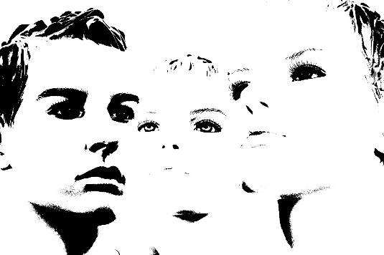
Stress patterns
grammaire
Remember that in English, every word has one syllable that is pronounced more strongly than the other syllables in the word. We call this primary stress.
French words do not have primary stress. All syllables are sounded fairly equally, with a slightly stronger stress on the last syllable. Listen to the difference…
revolution
révolution
identity
identité
Notes:
Timing: 2 minutes
Aim: To revise stress syllabification patterns in French and contrast these with English.
Procedure:
Click to reveal the information about English and French stress patterns.
Click to reveal the examples, and to hear the words spoken aloud.
Students listen and repeat.
Transcript:
revolution (English)
révolution (French)
identity (English)
identité (French)

Slide 3
Stress patterns
Lis les mots en anglais et français, puis écoute
parler
anglais
français
anglais
français
sentiment
sentiment
attention
attention
1
5
independence
indépendance
experience
expérience
2
6
liberty
liberté
symbol
symbole
3
7
government
gouvernement
Algerian
algérien
4
8
Notes:
Timing: 4 minutes
Aim: To practise pronouncing cognates in English and French to highlight differences in stress patterns.
Procedure:
As a whole class, the teacher asks all students to say each pair of words that appear on the screen. Sometimes the French is said first, sometimes the English. The teacher listens for wrongly-placed stress.
After each pair of words has been said, the teacher asks students (as a class or individually) to indicate which part of each word is stressed. This can be done by students putting up one, two or three fingers: One for the start of the word, two for the middle, three for the end.
Click to reveal the lines under the stressed part of each word.
Click on the audio buttons to hear the pairs of words spoken.
Repeat the process for all of the word pairs.
Transcript:
sentiment (English); sentiment (French)
independence (English); indépendance (French)
liberty (English); liberté (French)
government (English); gouvernement (French)
attention (English); attention (French)
experience (English); expérience (French)
symbol (English); symbole (French)
Algerian (English); algérien (French)

Slide 4
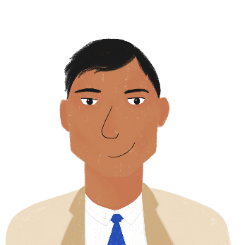
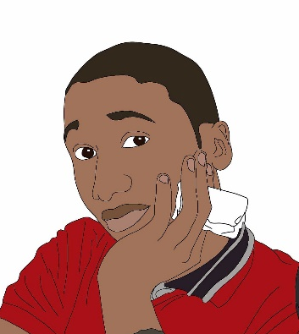
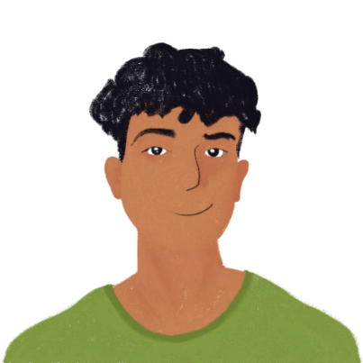
Amir fait une visite scolaire au musée
lire/écrire
Traduis les mots en français
foncé = dark, éliminer = eliminate
Au collège, on fait des leçons sur l’identité et l’égalité. Aujourd’hui on fait une visite scolaire à la Cité nationale de l’histoire de l’immigration à Paris. Le thème central du musée est l’histoire des colonies françaises. Les guides au musée parlent aux élèves de l’histoire riche et intéressante des pays d’Afrique, mais aussi ils parlent de choses difficiles, comme les guerres. Maintenant en France on parle beaucoup du passé dans les colonies françaises. Quand on est jeune, avec la peau plus foncée* que les autres enfants, parfois on a le sentiment d’être différent. Mon père vient d’Algérie, et mon ami Assane a des parents africains. L’Algérie était une colonie de la France avant 1962. Il y a toujours du racisme en France, mais je pense qu’à l’avenir on va réussir à éliminer* ce problème.
some lessons
identity
equality
central
rich
skin
Bilal (père d’Amir)
the feeling
Assane
Amir
Notes:
Slide 1 of 3
This task is available on the accompanying worksheet
Foundation version
Timing: 10 minutes
Aim: Reading comprehension using this week’s new vocabulary, in the form of an English to French gap-fill task, and a comprehension (true, false or not mentioned) task.
Procedure:
Print this week’s worksheet for students to complete.
Students read the text and replace the English words with the French translations (this week’s new vocabulary).
Point out to students the flags (in the shape of the countries) of Senegal (Assane) and Algeria (Amir).
Click to reveal answers.
The second part of the task is to complete the table by ticking true, false or not mentioned for each statement.
Click to reveal answers.
Link to the Cité nationale de l’histoire de l’immigration, Paris.
Musée de l'histoire de l'immigration | Palais de la Porte Dorée (histoire-immigration.fr)
Word frequency of unknown words used (1 is the most frequent word in French): foncé [>5000]
Source: Lonsdale, D., & Le Bras, Y. (2009). A Frequency Dictionary of French: Core vocabulary for learners London: Routledge.
Word frequency of cognates used (1 is the most frequent word in French): cité [1246], immigration [2255], thème [1720], colonie [3375], guide [2392], racisme [4044], éliminer [1454]
Source: Lonsdale, D., & Le Bras, Y. (2009). A Frequency Dictionary of French: Core vocabulary for learners London: Routledge.

Slide 5
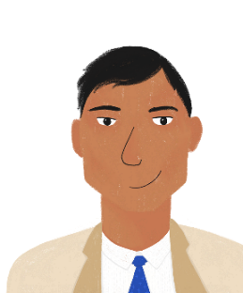
Amir fait une visite scolaire au musée
Traduis en français
lire/écrire
*foncé = dark
Au collège, on fait des leçons sur l’identité et l’égalité. Aujourd’hui on fait une visite scolaire à la Cité nationale de l’histoire de l’immigration à Paris. Le thème central du musée est l’histoire des colonies françaises. Le musée peut offrir aux élèves des leçons sur l’histoire riche et intéressante des pays d’Afrique, mais aussi il y a des choses terribles et difficiles, comme les batailles, les guerres et les révolutions. Maintenant on a de la honte en France du passé difficile dans les colonies françaises. Je pense que c’est terrible de souffrir comme ça. Quand on est jeune, avec la peau plus foncée* que les autres enfants, parfois on a le sentiment d’être différent. Mon père vient d’Algérie. L’Algérie gagne l’indépendance après la victoire des algériens dans la révolution contre la France en 1962. J’ai une dizaine d’amis au collège qui ont des parents africains. Les parents de mon bon ami, Assane, viennent du Sénégal. Il y a toujours du racisme en France. Je pense que ce problème va diminuer à l’avenir.
some lessons
identity
equality
central
offer to
rich
terrible
the battles
the revolutions
shame
to suffer
skin
the feeling
Bilal (père d’Amir)
the victory
the revolution
Amir
around ten
Assane
Senegal
to decrease
Notes:
Slide 2 of 3
Higher version

Slide 6
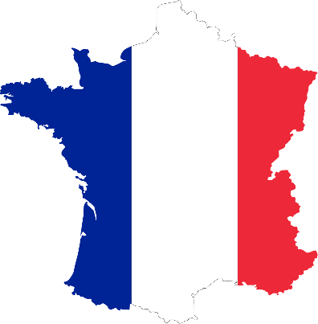
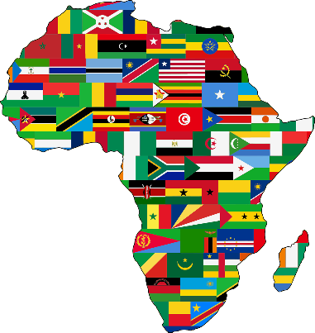
Amir fait une visite scolaire au musée
lire/écrire
C’est Vrai, Faux ou Pas Mentionné ? | V | F | PM
The museum guides talk about wars.
At school, Amir is learning about equality.
Amir’s mother comes from Africa.
There is no longer any racism in France.
Assane is Amir’s friend from his school.
Amir never feels different from other children.
Assane’s parents are French.
All French museums are very interesting.
Notes:
Slide 3 of 3
Answers to comprehension task

Slide 7
Les verbes comme ouvrir
grammaire
Which of these verb forms sound the same?
You have already learned the singular forms of ouvrir in the present tense. Now we add the plural forms:
Verb infinitive
Remove -ir to leave the stem
Add endings to the stem…
…et voilà !
ouvrir
ouvr-
je: -e
tu: -es
il/elle/on: -e
nous: -ons
vous: -ez
ils/elles: -ent
j’ouvre
tu ouvres
il/elle/on ouvre
nous ouvrons
vous ouvrez
ils/elles ouvrent
The verbs offrir [to offer, offering], and souffrir [to suffer, suffering] follow the
same pattern as ouvrir
Remember that the endings for verbs like ouvrir are the same as for -ER verbs
Notes:
Timing: 3 minutes
Aim: To introduce all forms of -IR verbs like ouvrir in the present tense.
Procedure:
Click to reveal the information.
Say each word form aloud. Students repeat.
Click on the audio button to hear the short forms conjugated by a native speaker.
Draw attention to the endings of verbs like ouvrir being the same as for -ER verbs.
For Higher students, click to reveal a box drawing attention to the verbs offrir and souffrir which follow the same pattern as verbs like ouvrir. For Foundation-only classes, this box can be removed if desired.
Transcript:
j’ouvres
tu ouvres
il ouvre
elle ouvre
on ouvre
nous ouvrons
vous ouvrez
ils ouvrent
elles ouvrent

Slide 8
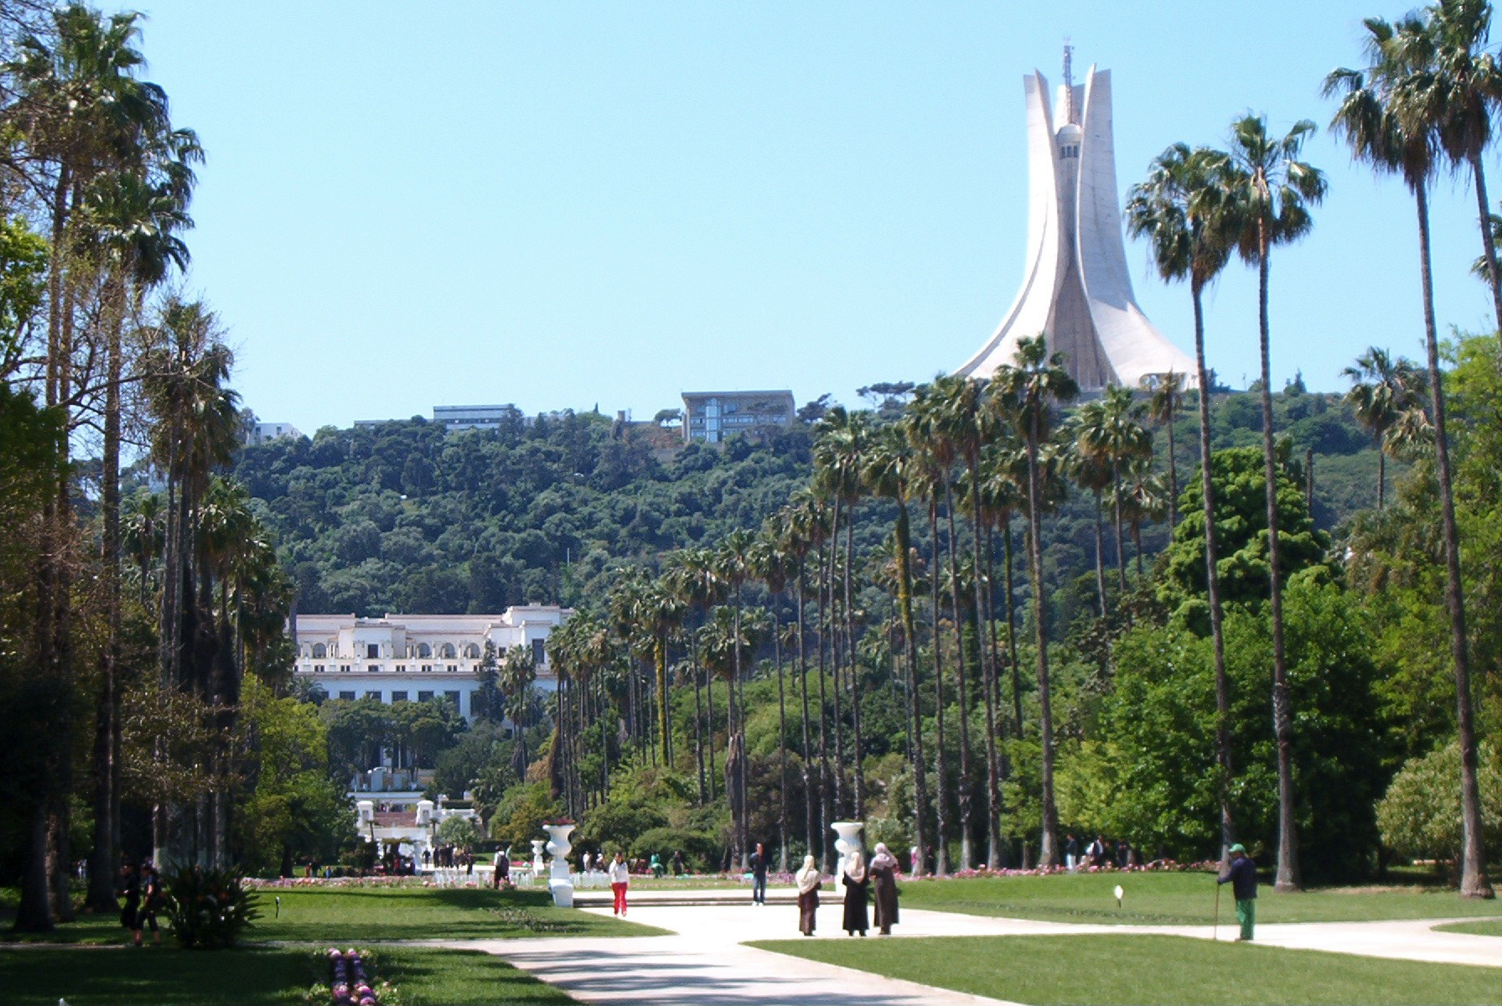
Amir parle avec son papa
Écris les pronoms.
lire
Oui, c’est très important. Ils donnent des leçons sur la révolution algérienne au musée. [Ils] couvrent l’histoire des actions des soldats français et algériens,
mais aussi [vous] couvrez la vie des femmes pendant la révolution.
?
A
?
Papa, [nous] couvrons les thèmes de l’égalité et de l’identité dans nos leçons au collège. [Nous] découvrons aujourd’hui le musée « la Cité nationale de l’histoire de l’immigration ».
?
B
?
Intéressant ! [Vous] découvrez l’histoire de l’immigration, mais aussi l’histoire des guerres en Afrique. Ils ouvrent le musée à quelle heure?
?
C
C’est correct Amir. À chaque anniversaire de l’indépendance d’Algérie, mes parents racontent l’histoire de leur vie pendant la révolution. [Nous] ouvrons souvent leurs albums photos pour voir la famille dans le passé.
D
?
Oui, c’est vrai. Souvent, on raconte seulement l’histoire des hommes dans les armées, mais les femmes, [elles] découvrent aussi que la vie est très difficile à cause des guerres.
E
?
[Ils] ouvrent les portes à neuf heures du matin. C’est bien parce que je peux passer quelques heures au musée pour bien comprendre l’histoire de notre famille. C’est important pour moi, et pour mon identité.
?
F
Notes:
This task is available on the accompanying worksheet
Slide 1 of 4
Foundation version
Timing: 10 minutes
Aim: To practise associating the correct pronoun with the spelling of the nous, vous, ils and elles forms of verbs like ouvrir; reading comprehension.
Procedure:
First, students read the dialogue bubbles and identify the correct pronoun (nous, vous, ils, elles) behind the white boxes by looking at the associated spelling of the verbs like ouvrir, either orally or using mini-whiteboards.
Click to reveal the answers.
The second step is for students to put the conversation between Amir and his father Bilal into the correct order.
The correct sequence is on the following slide.
Note:
The photograph on this series of slides is a view of the Mémorial du Martyr in Algiers, a monument opened in 1982 on the 20th anniversary of the end of the Algerian war of independence.
Word frequency of cognates used (1 is the most frequent word in French): action [355], thème [1720], cité [1246], immigration [2255], album [2874], correct [2617]
Source: Lonsdale, D., & Le Bras, Y. (2009). A Frequency Dictionary of French: Core vocabulary for learners London: Routledge.

Slide 9
Amir parle avec son papa
Les réponses.
lire
B
Papa, nous couvrons les thèmes de l’égalité et de l’identité dans nos leçons au collège. Nous découvrons aujourd’hui le musée « la Cité nationale de l’histoire de l’immigration ».
Intéressant ! Vous découvrez l’histoire de l’immigration, mais aussi l’histoire des guerres en Afrique. Ils ouvrent le musée à quelle heure?
C
Ils ouvrent les portes à neuf heures du matin. C’est bien parce que je peux passer quelques heures au musée pour bien comprendre l’histoire de notre famille. C’est important pour moi, et pour mon identité.
F
Oui, c’est très important. Ils donnent des leçons sur la révolution algérienne au musée. Ils couvrent l’histoire des actions des soldats français et algériens, mais aussi vous découvrez la vie des femmes pendant la révolution.
A
E
Oui, c’est vrai. Souvent, on raconte seulement l’histoire des hommes dans les armées, mais les femmes, elles découvrent aussi que la vie est très difficile à cause des guerres.
C’est correct Amir. À chaque anniversaire de l’indépendance d’Algérie, mes parents racontent l’histoire de leur vie pendant la révolution. Nous ouvrons souvent leurs albums photos pour voir la famille dans le passé.
D
Notes:
Slide 2 of 4
Foundation version - answers

Slide 10
Amir parle avec son papa
Écris les pronoms.
lire
Oui, c’est très important. [Ils] offrent des leçons aux élèves sur la révolution algérienne au musée. [Ils] couvrent l’histoire des actions de l’état français et les soldats algériens, mais aussi [vous] découvrez la vie des femmes pendant la révolution.
?
?
A
?
Papa, [nous] couvrons les thèmes de l’égalité et de l’identité dans nos leçons au collège. [Nous] découvrons aujourd’hui le musée « la Cité nationale de l’histoire de l’immigration ».
?
B
?
Intéressant ! [Vous] découvrez l’histoire de l’immigration, mais aussi l’histoire grave des batailles et des révolutions en Afrique. Ils ouvrent le musée à quelle heure?
?
C
C’est correct Amir. À chaque anniversaire de l’indépendance d’Algérie, mes parents racontent l’histoire de leur vie pendant la révolution. [Nous] ouvrons souvent leurs albums photos pour voir la famille dans le passé.
D
?
Oui, c’est vrai. Souvent, on raconte seulement l’histoire des hommes dans les armées, mais les femmes, [elles] souffrent aussi à cause des guerres.
E
?
[Ils] ouvrent les portes à neuf heures du matin. C’est bien parce que je peux passer quelques heures au musée pour bien comprendre l’histoire de notre famille. C’est important pour moi, et pour mon identité.
?
F
Notes:
Slide 3 of 4
Higher version

Slide 11
Amir parle avec son papa
Les réponses.
lire
B
Papa, nous couvrons les thèmes de l’égalité et de l’identité dans nos leçons au collège. Nous découvrons aujourd’hui le musée « la Cité nationale de l’histoire de l’immigration ».
Intéressant ! Vous découvrez l’histoire de l’immigration, mais aussi l’histoire grave des batailles et des révolutions en Afrique. Ils ouvrent le musée à quelle heure?
C
Ils ouvrent les portes à neuf heures du matin. C’est bien parce que je peux passer quelques heures au musée pour bien comprendre l’histoire de notre famille. C’est important pour moi, et pour mon identité.
F
Oui, c’est très important. Ils offrent des leçons aux élèves sur la révolution algérienne au musée. Ils couvrent l’histoire des actions de l’état français et les soldats algériens, mais aussi vous découvrez la vie des femmes pendant la révolution.
A
E
Oui, c’est vrai. Souvent, on raconte seulement l’histoire des hommes dans les armées, mais les femmes, elles souffrent aussi à cause des guerres.
C’est correct Amir. À chaque anniversaire de l’indépendance d’Algérie, mes parents racontent l’histoire de leur vie pendant la révolution. Nous ouvrons souvent leurs albums photos pour voir la famille dans le passé.
D
Notes:
Slide 4 of 4
Higher version - answers

Slide 12
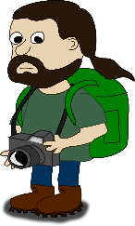
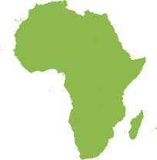
Des personnes ou des objets ?
Écoute et choisis la bonne réponse
écouter
Elles ouvrent la grande porte du musée.
1
visitors
some old keys
could be either
Ils couvrent les soldats quand il fait froid.
2
journalists
coats
could be either
Elles découvrent l’histoire des pays d’Afrique au musée.
3
children
maps
could be either
Notes:
Slide 1 of 4
Foundation version
Timing: 6 minutes for two slides
Aim: Listening comprehension with ils and elles forms of verbs like ouvrir to practise distinguishing between people and things as referents.
Procedure:
Click on the audio to hear sentences starting with ils or elles and a verb like ouvrir.
Students decide whether the sentence can refer to the first option (people), the second option (things) or the third option (could be either), based on the context.
Transcript:
Elles ouvrent la grande porte du musée.
Ils couvrent les soldats quand il fait froid.
Elles découvrent l’histoire des pays d’Afrique au musée.

Slide 13
Une ou plusieurs personnes ?
Écoute et choisis la bonne réponse
écouter
Vous ouvrez la porte du musée, parce que vous êtes le directeur.
1
one person
several people
could be either
Vous couvrez l’histoire de l’Algérie dans les leçons au collège.
2
one person
several people
could be either
Vous découvrez les histoires uniques de vos pères.
3
one person
several people
could be either
Notes:
Slide 2 of 4
Foundation version
Aim: Listening comprehension using the vous form of verbs like ouvrir where students decide whether the pronoun refers to one person (polite singular use of vous), or several people (plural use of vous).
Procedure:
Click on the audio to hear sentences starting with vous and a verb like ouvrir.
Students decide whether the sentence refers to the first option (polite singular), the second option (plural) or the third option (could be either).
Explain to students that they need to take clues from the complete sentences to decide, such as in the first sentence which refers to the subject as ‘le directeur’ (singular).
Transcript:
Vous ouvrez la porte du musée, parce que vous êtes le directeur.
Vous couvrez l’histoire de l’Algérie dans les leçons au collège.
Vous découvrez les histoires uniques de vos pères.

Slide 14
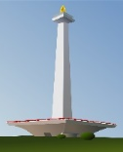
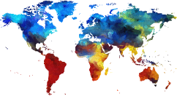
Des personnes ou des objets ?
Écoute et choisis la bonne réponse
écouter
awaiting small audio edit to number 2
1
Elles ouvrent la grande porte du musée.
tour guides
some old keys
could be either
Ils couvrent les batailles et les endroits importants de la guerre.
2
journalists
coats
could be either
Ils offrent des symboles forts de la liberté après l’indépendance.
3
visitors
monuments
could be either
Ils souffrent à cause de mauvais gouvernements.
4
people
countries
could be either
Elles découvrent l’histoire des pays d’Afrique au musée.
5
children
maps
could be either
Notes:
Slide 3 of 4
Higher version: with offrir and souffrir
Transcript:
Elles ouvrent la grande porte du musée.
Ils couvrent les batailles et les endroits importants de la guerre.
Ils offrent des symboles forts de la liberté après l’indépendance.
Ils souffrent à cause de mauvais gouvernements.
Elles découvrent l’histoire des pays d’Afrique au musée.

Slide 15
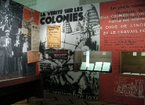
Une ou plusieurs personnes ?
Écoute et choisis la bonne réponse
écouter
1
Vous ouvrez la porte du musée, parce que vous êtes le directeur.
one person
several people
could be either
Vous couvrez l’histoire de l’Algérie dans les leçons au collège.
2
one person
several people
could be either
Vous offrez des photos du musée à vos familles.
3
one person
several people
could be either
Vous souffrez à cause des guerres.
4
one person
several people
could be either
Vous découvrez l’histoire unique de votre père.
5
one person
several people
could be either
Notes:
Slide 4 of 4
Higher version: with offrir and souffrir
Transcript:
Vous ouvrez la porte du musée, parce que vous êtes le directeur.
Vous couvrez l’histoire de l’Algérie dans les leçons au collège.
Vous offrez des photos du musée à vos familles.
Vous souffrez à cause des guerres.
Vous découvrez l’histoire unique de votre père.

Slide 16
Deux monuments célèbres
Réponds aux questions
lire/écrire/parler
1a
1a. L’Arc* de Triomphe* à Paris.
2a. La statue de la Liberté sur Ellis Island à New York.
2a
1b. La tombe du soldat inconnu*, sous l’Arc de Triomphe.
2b. La tête de la statue à Paris en 1878.
1b
1. Comment s’appelle le monument ?
2b
2. Où est le monument? (ville, pays)
3. Décris le monument et l’endroit où il se trouve.
4. Le monument est un symbole de quoi?
5. Qu’est-ce qu’on peut découvrir au monument?
6. Pourquoi penses-tu que le monument est important?
*arc = arch, triomphe = triumph, inconnu = unknown
Notes:
Slide 1 of 2
This task is on the accompanying worksheet (in Foundation and Higher version), which contains a vocabulary list.
Timing: 15 minutes
Aim: Notetaking in an L2; oral production of L2 sentences from notes, discussing monuments.
Procedure:
The teacher first reads the six questions in French about the two monuments to the students, checking comprehension.
At Foundation level, the students read the two paragraphs in English about the monuments on the worksheet.
At Higher level, the teacher slowly reads the English paragraphs aloud while students make notes in French, using the six questions as headings.
Working individually or in pairs, students choose one monument and take it in turns to ask and answer the six questions in French, drawing upon the English texts or French notes they have made. French words on the screen and vocabulary lists on the worksheets are provided for support. Answers must be in complete sentences.
Higher students should be encouraged to make their answers longer and give more opinions, using a dictionary if required. They can be encouraged to speak about both monuments rather than one, or to speak in French about any other information they found interesting in the English text as an additional level of challenge.
If time allows, the teacher can select students to answer individual questions about their chosen monument.
Word frequency of cognates used (1 is the most frequent word in French): arc [>5000], tombe [3426], monument [4113], triomphe [4829], statue [4020]
Source: Lonsdale, D., & Le Bras, Y. (2009). A Frequency Dictionary of French: Core vocabulary for learners London: Routledge.
Word frequency of unknown words used (1 is the most frequent word in French): inconnu [1451]
Source: Lonsdale, D., & Le Bras, Y. (2009). A Frequency Dictionary of French: Core vocabulary for learners London: Routledge.
Attribution of Creative Commons Images:
By Albert Fernique - NYDL / Flickr: [Head of the Statue of Liberty on display in a park in Paris..., Public Domain, https://commons.wikimedia.org/w/index.php?curid=22269768
Tomb of the unknown soldier: By Zairon - Own work, CC BY-SA 4.0, https://commons.wikimedia.org/w/index.php?curid=70324545

Slide 17
Deux monuments célèbres
lire/écrire/parler
The first monument is the Arc de Triomphe. The monument is in Paris, the capital of France. The monument is a large arch, located in the centre of the city where many roads join in the shape of a star. The full name of the monument is l’Arc de Triomphe de l’Étoile – the triumphal arch of the star. The arch was built as a memorial to soldiers who died for France in the French Revolution and other wars. It is a symbol of French victories, and literally means Arch of Triumph, but it is also an important symbol of peace. Under the arch, we discover the tomb of the unknown soldier. The soldier buried here died in the First World War and was chosen as a symbol of all soldiers of France. The French president attends a ceremony at the arch on Armistice day (11th November) every year. It is important to not forget the past.
The second monument is called the Statue of Liberty. The statue of Liberty is in New York in America. The location of the statue is an island in the Hudson River. It is a large statue of a lady. It was built in France and sent in separate pieces on ships as a gift to the American people in 1886 as a symbol of freedom and independence. The metal frame of the statue was built by Gustave Eiffel who designed the Eiffel Tower in Paris. On the statue, we discover the date of the 4th July 1776. This is the date of the start of American independence from the United Kingdom. The statue is also a symbol of the end of slavery, as next to the feet of the statue there is a broken shackle and chain. The statue is still an important symbol of freedom for the American people, and for new immigrants arriving in America.
Notes:
Slide 2 of 2
Not for display on screen: English script

Slide 18
Monuments and memorials
Lesson 2
il (n)'y a (pas de)
stress syllabification with consonant +
[r] + SFe
Y10 French
Term 1.1 - Week 3 - Lesson 2
Author name(s): Louise Bibbey
Artwork by: Chloé Motard
Date updated: 29/11/22
Notes:
Artwork by Chloé Motard. All additional pictures selected are available under a Creative Commons license, no attribution required.
Native speaker feedback provided by Stéphanie Schmitt.
With thanks to Rachel Hawkes for her input on lesson material.
Learning outcomes (lesson 2):
Il (n)’y a (pas de)
Stress syllabification with consonant +[r] + SFe
Word frequency (1 is the most frequent word in French):
(vocabulary introduced) égalité [1898], identité [1437], leçon [1300], peau [2122], sentiment [886], central [992], riche [599], diminuer (H) [1507], offrir à … 1 (H) [224], souffrir (H) [642], bataille (H) [1303], dizaine (H) [1628], honte (H) [1943], révolution (H) [1617], Sénégal (H) [n/a], victoire (H) [1373], terrible (H) [1310]
(revisited function words) à, au, à la, à l’, aux, il y a
(spaced repetition 1) raconter [890], surprendre [1053], écrivain [1738], tour [523], pauvre [699], quelques [70], banlieue (H) [2944]
(spaced repetition 2) grandir [1936], réussir2 (à) [279], servir [177], début [364], fin [111], gouvernement [160], est [4603], nord [1090], ouest [1690], sud [1242], fournir (H) [731], ressentir (H) [1593], état/État (H) [333]
(thematic revisited vocabulary) blesser [2024], tuer [591], accident [1227], année [102], anniversaire [2043], armée [1011], attention [482], endroit [650], guerre [266], histoire [263], indépendance [1651], liberté [320], musée [2218], paix [579], passé [501], soldat [1090], symbole [1497], africain [2289], algérien [4163], faux [555], grave [443], juif [1510], pauvre [699], silence [1281], Afrique [n/a], Algérie [n/a], Métropole [n/a], à cause de [mwp]
Source: Lonsdale, D., & Le Bras, Y. (2009). A Frequency Dictionary of French: Core vocabulary for learners London: Routledge.
The frequency rankings for words that occur in this PowerPoint which have been previously introduced in NCELP resources are given in the NCELP SOW and in the resources that first introduced and formally re-visited those words.
For any other words that occur incidentally in this PowerPoint, frequency rankings will be provided in the notes field wherever possible.

Slide 19
Vocabulaire
vocabulaire
1. Au collège on fait une …
4. Il faut avoir l’
6. L’Arc de Triomphe est
dans un endroit …
l e ç o n
_
_
_
_
é g a l i t é
_
_
_
_
_
_
sur l’immigration en France.
entre toutes les personnes.
c e n t r a l
_
_
_
_
_
_
2. Amir a parfois le …
à Paris.
s e n t i m e n t
_
_
_
_
_
_
_
_
d’être différent au collège.
7. Assane a la …
5. Si on a beaucoup d’argent, on est …
p e a u
_
_
_
3. L’histoire de ma famille est importante pour mon …
r i c h e
_
_
_
_
plus foncée* qu’Amir.
i d e n t i t é
_
_
_
_
_
_
_
Notes:
Foundation version
Timing: 4 minutes
Aim: Oral or written production of new vocabulary in context.
Procedure:
Foundation version: Students read the full sentences and try to identify words from this week’s new vocabulary based on the first letter, the number of letters, the picture and the context of the sentence.
Higher version: Students read the full sentences and try to identify words from this week’s new vocabulary based on the first letter, the picture and the context of the sentence.
Students give answers either orally or by writing the words on mini-whiteboards.
Click to reveal answers.

Slide 20
Vocabulaire
vocabulaire
S é n é g a l
2. Si on gagne une guerre, c’est une …
1. Le
S ____________
… est un pays d’Afrique de l’ouest.
v i c t o i r e
____________
3. Si on est triste, il ne faut pas …
4. Si vous avez beaucoup d’argent, vous êtes …
s o u f f r i r
___________
r i c h e
_______
en silence.
5. Le père d’Amir était en Algérie pendant la …
6. L’Arc de Triomphe est dans un endroit …
r é v o l u t i o n
c e n t r a l
________________
__________
à Paris.
Notes:
Higher version:
Slide 1 of 3
Timing: 8 minutes

Slide 21
Vocabulaire
foncé = dark
vocabulaire
7. L’écrivain écrit un livre sur la …
8. Il faut avoir l’
b a t a i l l e
é g a l i t é
____________
___________
au début de la guerre.
entre toutes les personnes.
9. Je veux …
10. Assane a la …
o f f r i r
p e a u
_________
_______
un cadeau à mon ami.
plus foncée* qu’Amir.
11. Apprendre l’histoire de ma famille est très importante pour mon …
12. En France, on a la …
h o n t e
________
i d e n t i t é
_____________
du passé difficile dans les colonies.
Notes:
Slide 2 of 3

Slide 22
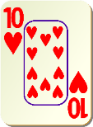
Vocabulaire
vocabulaire
13. Au collège on fait une …
14. Sans la paix le monde est …
l e ç o n
________
t e r r i b l e
____________
sur l’immigration en France.
15. Dans les banlieues de la Métropole, il y a des …
16. Amir a parfois le …
s e n t i m e n t
d i z a i n e s
________________
____________
de familles qui viennent d’Afrique.
d’être différent au collège.
17. Amir veut grandir dans un monde où le racisme va …
d i m i n u e r
______________
Notes:
Slide 3 of 3

Slide 23
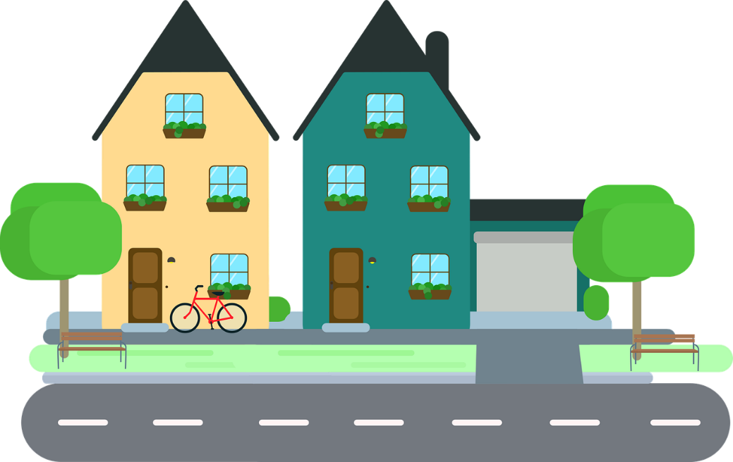
r
rue
Notes:
Timing: 30 seconds
Teachers can choose either or both SSC slides – the first is with audio, the second is without.
Aim: To consolidate SSC [r] in preparation for practising stress syllabification with consonant +[r] + SFe.
Procedure: 1. Present the letter(s) and say the [r] sound first, on its own. Students repeat it with you. 2. Bring up the word ”rue” on its own, say it, students repeat it, so that they have the opportunity to focus all of their attention on the connection between the written word and its sound.
3. A possible gesture for this would be to look left and right and mime crossing a road. 4. Roll back the animations and work through 1-3 again, but this time, dropping your voice completely to listen carefully to the students saying the [r] sound, pronouncing ”rue” and, if using, doing the gesture.
Word frequency (1 is the most frequent word in French):
rue [598]
Source: Lonsdale, D., & Le Bras, Y. (2009). A Frequency Dictionary of French: Core vocabulary for learners London: Routledge.

Slide 24
r
rue
Notes:
Without sound to elicit pronunciation (without first hearing the teacher).
Teacher to elicit pronunciation by asking “Comment dit-on …”

Slide 25
SFE
Silent final -e
centre
Notes:
Timing: 1 minute
Aim: To consolidate SSC [SFE] in preparation for practising stress syllabification with consonant + [r] + SFe.
Procedure: 1. Present the letter(s) and say the [SFE] sound first, on its own. Students repeat it with you. 2. Bring up the word ”centre” on its own, say it, students repeat it, so that they have the opportunity to focus all of their attention on the connection between the written word and its sound.
3. A possible gesture for the word centre would be to draw a circle in the air and mimic shooting an arrow into the centre as on the image. 4. Roll back the animations and work through 1-3 again, but this time, dropping your voice completely to listen carefully to the students saying the [SFE] sound, pronouncing ”centre” and, if using, doing the gesture.
Word frequency (1 is the most frequent word in French):
centre [491]
Source: Lonsdale, D., & Le Bras, Y. (2009). A Frequency Dictionary of French: Core vocabulary for learners London: Routledge.

Slide 26
SFE
Silent final -e
centre
Notes:
Without sound to elicit pronunciation (without first hearing the teacher).
Teacher to elicit pronunciation by asking “Comment dit-on …"

Slide 27
SFE
monde
moderne
[silent final -e]
timide
centre
douze
vie
[shy]
[life]
Notes:
Timing: 2 minutes
Aim: To consolidate SSC [SFE] in preparation for practising stress syllabification with consonant + [r] + SFe.
Procedure:
1. Introduce and elicit the pronunciation of the individual SSC [SFE] and then the source word again ‘centre’ (with gesture, if using). 2. Then present and elicit the pronunciation of the five cluster words.
The cluster words have been chosen for their high-frequency, from a range of word classes, with the SSC (where possible) positioned within a variety of syllables within the words (e.g. initial, 2nd, final etc.). Additionally, we have tried to use words that build cumulatively on previously taught SSCs (see the Phonics Teaching Sequence document) and do not include new SSCs. Where new SSCs are used, they are often consonants which have a similar symbol-sound correspondence in English.
Word frequency (1 is the most frequent word in French): monde [77]; moderne [1239] centre [491]; vie [132]; douze [1664]; timide [3835]. Source: Lonsdale, D., & Le Bras, Y. (2009). A Frequency Dictionary of French: Core vocabulary for learners London: Routledge.

Slide 28
SFE
monde
moderne
[silent final -e]
timide
centre
douze
vie
Notes:
With sound and no pictures to focus all attention on the sound-symbol correspondence.

Slide 29
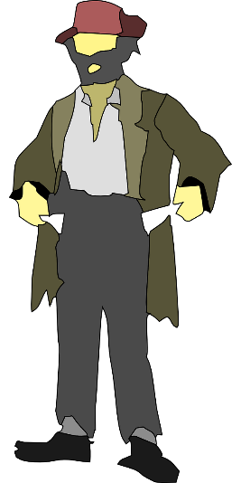
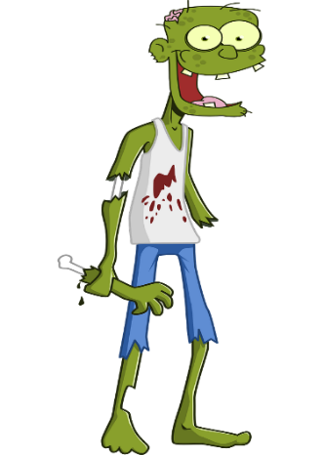
Prononciation: [-re] and [-res]
écouter/parler
As you know, French words usually have a gentle stress on the last syllable.
The rule is different for words ending in consonant + -re or -res.
In these words, the stress moves to the vowel before the consonant + -re(s). The -r- before the SFe is said very softly.
Listen carefully and repeat:
r
ou/vre
ar/bres
pau/vre
mon/stre
dé/cou/vres
Maintenant, on va essayer de dire des mots qui finissent en -re ou -res,
mais il ne faut pas dire les lettres e et s !
Notes:
Timing: 7 minutes (2 slides)
Aim: To introduce the stress syllabification pattern for multisyllable words ending in consonant +[r] + SFe.
Procedure:
Print the picture cards on slide 30 and distribute to pairs/groups of students.
Click to reveal the images on this slide and hear the words pronounced by a native speaker. Students repeat, focusing on the soft pronunciation of [r].
In pairs or groups, students take it in turns to pick up a picture card and pronounce the words correctly, focusing on saying only the [r] at the end, and avoiding pronouncing the SFe (and SFC).
Partners or other team members award points for correctly-pronounced words and remove points if they hear SFe or SFC after [r].
The person with the most points is the winner.
Transcript:
r
ouvre
arbres
pauvre
monstre
découvres
Word frequency of unknown words used (1 is the most frequent word in French): ancre [>5000], propre [237], ventre [3150], cadre [483], encre [>5000], fièvre [4105], feutre [>5000], havre [>5000], sucre [3258], gaufre [>5000]
Source: Lonsdale, D., & Le Bras, Y. (2009). A Frequency Dictionary of French: Core vocabulary for learners London: Routledge.
Word frequency of cognates used (1 is the most frequent word in French): monster [3353], zèbre [>5000], fibre [>5000]
Source: Lonsdale, D., & Le Bras, Y. (2009). A Frequency Dictionary of French: Core vocabulary for learners London: Routledge.

Slide 30
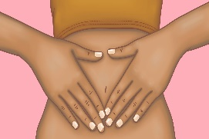
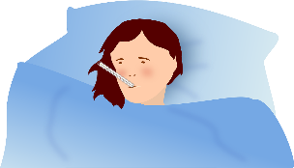
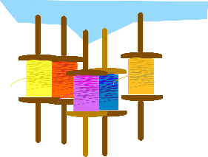
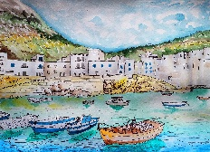
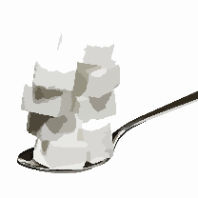
zèbres
[zebras]
ouvre
[open(s)]
ancres
[anchors]
propre
[clean]
zèbres
[zebras]
ouvre
[open(s)]
ancres
[anchors]
propre
[clean]
ventre
[stomach]
cadres
[frames]
huîtres
[oysters]
encre
[ink]
ventre
[stomach]
cadres
[frames]
huîtres
[oysters]
encre
[ink]
timbre
[stamp]
découvres
[discover]
fièvre
[fever]
feutres
[felt pens]
timbre
[stamp]
découvres
[discover]
fièvre
[fever]
feutres
[felt pens]
fibres
[fibres]
havre
[harbour]
sucre
[sugar]
gaufres
[waffles]
fibres
[fibres]
havre
[harbour]
sucre
[sugar]
gaufres
[waffles]
Notes:
Picture cards for printing

Slide 31
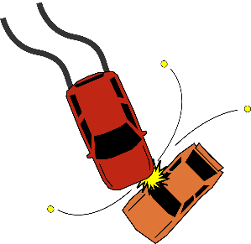
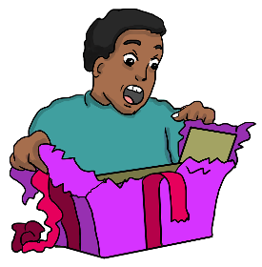
La compréhension rapide !
écouter
Est-ce que tu es plus rapide que ton partenaire ?
=
Notes:
Timing: 8 minutes
Foundation version: with additional words selected from the thematic revisited vocabulary
Aim: Aural recognition of this week’s vocabulary; pronunciation practice with a focus on stress patterns.
Procedure:
The teacher prints one picture grid (Foundation or Higher available) for each pair of students. The two players (joueur/joueuse 1 and 2) each choose a different coloured pen and put a tick with their colour in the player 1 or 2 boxes below the grid.
The teacher chooses words from the quizmaster grid (Foundation and Higher available) and says them in French to the class, paying close attention to the stress patterns in their pronunciation.
Players one and two are competing against each other to understand the word they hear and tick the image associated with the word faster than their opponent.
The teacher then indicates the correct image on the screen and clicks on the image to hear a native speaker saying the word. Students repeat the word before the teacher says the next one. This continues until all the words have been said, and the players count the number of ticks in their colour to determine who is the winner.
Transcript:
la liberté
pauvre
l’accident
le début
l'égalité
central
l’armée
le sentiment
africain
la silence
l’Algérie
surprendre
la leçon
la peau
l’identité
riche

Slide 32
La compréhension rapide !
écouter
Est-ce que tu es plus rapide que ton partenaire ?
=
Notes:
Higher version: new vocabulary
Transcript:
offrir à
la honte
le Sénégal
la victoire
l'égalité
central
l’identité
le sentiment
la bataille
la révolution
la peau
souffrir
la leçon
la dizaine
terrible
diminuer
riche

Slide 33
la liberté
pauvre
l’accident
le début
=
=
l’égalité
central
l’armée
le sentiment
africain
le silence
l’Algérie
surprendre
la leçon
la peau
l'identité
riche
Notes:
Quizmaster grids for the teacher: Foundation and Higher versions

Slide 34
Qui est plus rapide?
Qui est plus rapide?
Qui est plus rapide?
joueur/
joueuse 1
joueur/
joueuse 2
joueur/
joueuse 1
joueur/
joueuse 2
joueur/
joueuse 1
joueur/
joueuse 2
Notes:
Answer cards for printing: Foundation version

Slide 35
Qui est plus rapide?
Qui est plus rapide?
Qui est plus rapide?
joueur/
joueuse 1
joueur/
joueuse 2
joueur/
joueuse 1
joueur/
joueuse 2
joueur/
joueuse 1
joueur/
joueuse 2
Notes:
Answer cards for printing: Higher version

Slide 36
Il y a and il n’y a pas de
grammaire
As you know, we use il y a with an article + noun to say ‘there is’ or ‘there are’.
The article agrees with the gender and number of the noun:
Il y a une porte. There is a door.
Il y a un ordinateur. There is a computer.
Il y a des vêtements. There are some clothes.
To say ‘there isn’t’ or ‘there aren’t’, we use il n’y a pas.
After il n’y a pas, all articles change to de, or d’ before a vowel/h.
This happens no matter what the gender or number of the noun is.
Il n’y a pas de porte. There is no door.
Il n’y a pas d’ordinateur. There is no computer.
Il n’y a pas de vêtements. There are no clothes.
Notes:
Timing: 3 minutes
Aim: To revise the use of il y a + indefinite article and il n’y a pas + de
Procedure:
Click to reveal the information and examples.

Slide 37
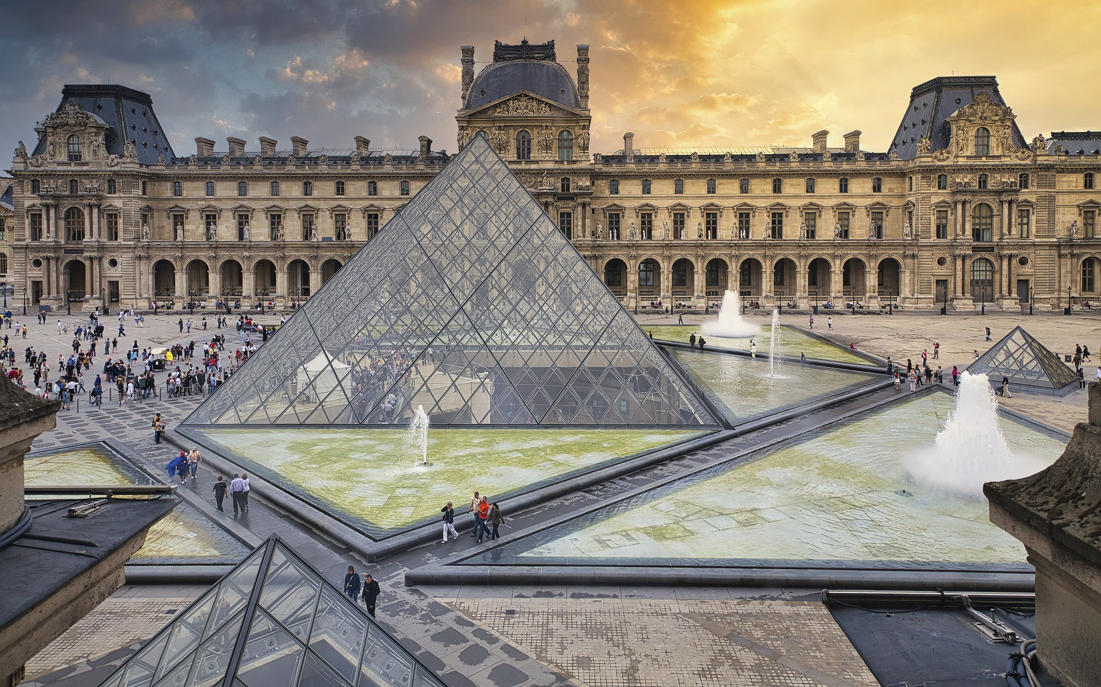
On cherche des guides pour le musée
écouter/écrire
Bonjour ! Je m’appelle Magali. Je cherche de nouveaux guides pour le musée. Les guides travaillent pour moi aujourd’hui, et tu vas décider s’ils sont embauchés* ou licenciés*.
C’est faux ! Il y a des visiteurs au musée aujourd’hui.
Il n’y a pas de visiteurs* au musée aujourd’hui.
Tu es licenciée !
*visiteur = visitor, embauché(e) = hired, licencié(e) = fired
Notes:
Slide 1 of 7
Timing: 12 minutes
Aim: Aural recognition and written production of il y a and il n’y a pas de in a combined listening and writing task.
Procedure:
Click to reveal the introduction by Magali, who is trying to recruit tour guides for her museum.
At this point, the teacher may wish to highlight the difference between the French and English pronunciation of three words that students will hear in this task that they may not have previously heard, but which are cognates: guide, visiteur, monument. The teacher may wish to say these words and ask students to repeat them.
Click to reveal the first applicant and click on the audio button (several times if desired). Students will hear the guide make a statement, but with the [y a] or [n’y a pas] beeped out. DO NOT click again until the students have completed the following written task.
Students first need to decide whether the beep hides a positive or negative statement by listening carefully to word which follows the beep: If they hear un, une or des after the beep, then they know it is a positive statement. If they hear de or d’ after the beep, they know it’s a negative statement.
Students then decide whether or not the statement (positive or negative) corresponds with the picture they see on the screen. If the statement matches the picture the applicant’s trial is successful (hired). If the statement does not match the picture, the applicant’s trial is unsuccessful (fired).
Students write a short statement which agrees or disagrees with the tour guide, paying close attention to the correct use of articles, e.g., C’est faux ! Il y a des visiteurs au musée aujourd’hui. Higher students should be encouraged to write a longer sentence to respond to the statement they hear, C’est faux. Il n’y a pas de carte d’Afrique ici. Il y a une carte de France et une carte d’Europe ici. This can be done on paper or on mini whiteboards.
When the writing task is completed, click to reveal and hear the full sentence spoken by the guide without the beeps, followed by a model answer given by Magali for the students to compare their own sentences against.
Ask the whole class to put their thumbs up if they think the guide should be hired, and thumbs down if they should be fired.
Click to reveal Magali’s decision.
Transcript:
Bonjour ! Je m’appelle Magali. Je cherche de nouveaux guides pour le musée. Les guides travaillent pour moi aujourd’hui, et tu vas décider s’ils sont embauchés* ou licenciés*.
Il [n’y a pas] de visiteurs au musée aujourd’hui.
Il n’y a pas de visiteurs au musée aujourd’hui.
C’est faux ! Il y a des visiteurs au musée aujourd’hui.
Tu es licenciée !
Word frequency of unknown words used (1 is the most frequent word in French): embaucher [3743], licencier [>5000]
Source: Lonsdale, D., & Le Bras, Y. (2009). A Frequency Dictionary of French: Core vocabulary for learners London: Routledge.
Word frequency of cognates used (1 is the most frequent word in French): guide [2392], visiteur [2266]
Source: Lonsdale, D., & Le Bras, Y. (2009). A Frequency Dictionary of French: Core vocabulary for learners London: Routledge.

Slide 38
Vrai ou faux ?
écouter/écrire
Il n’y a pas de photos dans ce musée !
C’est faux ! Il y a des photos dans ce musée.
Tu es licenciée, même si tu es ma sœur !
Notes:
Slide 2 of 7
Transcript:
Il [n’y a pas] de photos dans ce musée.
Il n’y a pas de photos dans ce musée.
C’est faux ! Il y a des photos dans ce musée.
Tu es licenciée, même si tu es ma sœur!

Slide 39
Vrai ou faux ?
écouter/écrire
C’est vrai ! Il y a des visiteurs au musée aujourd’hui.
Il y a des visiteurs au musée aujourd’hui !
Tu es embauchée !
Notes:
Slide 3 of 7
Transcript:
Il [y a] des visiteurs au musée aujourd’hui.
Il y a des visiteurs au musée aujourd’hui.
C’est vrai ! Il y a des visiteurs au musée aujourd’hui.
Tu es embauchée.

Slide 40
Vrai ou faux ?
écouter/écrire
C’est faux ! Il y a une histoire très intéressante sur les soldats ici.
Ici, il n’y a pas d’histoire très intéressante sur les soldats.
Tu es licencié !
Notes:
Slide 4 of 7
Transcript:
Ici, il [n’y a pas] d’histoire très intéressante sur les soldats.
Ici, il n’y a pas d’histoire très intéressante sur les soldats.
C’est faux ! Il y a une histoire très intéressante sur les soldats ici.
Tu es licencié.
Note:
Here, students can write their answer using the singular or plural form of histoire, (il y a une histoire, or il y a des histoires) as listening alone will not determine the quantity of stories.
Photos of Algerian soldiers:
Creative Commons, By Zdravko Pečar - Museum of African Art (Belgrade), CC BY-SA 4.0, https://commons.wikimedia.org/w/index.php?curid=100018424

Slide 41
Vrai ou faux ?
écouter/écrire
C’est faux ! Il n’y a pas de carte d’Afrique ici.
Il y a une carte de France et une carte d’Europe ici.
Ici, il y a une carte d’Afrique.
Tu es licencié !
Notes:
Slide 5 of 7
Transcript:
Ici, il [y a] une carte d’Afrique.
Ici, il y a une carte d’Afrique.
C’est faux. Il n’y a pas de carte d’Afrique ici. Il y a une carte de France et une carte d’Europe ici.
Tu es licencié.

Slide 42
Vrai ou faux ?
écouter/écrire
C’est vrai ! Il y a un énorme monument de la guerre d’Algérie dans cet endroit.
Dans cet endroit, il y a un énorme monument de la guerre d’Algérie.
Tu es embauché !
Notes:
Slide 6 of 7
Transcript:
Dans cet endroit, il [y a] un énorme monument de la guerre d’Algérie.
Dans cet endroit, il y a un énorme monument de la guerre d’Algérie.
C’est vrai ! Il y a un énorme monument de la guerre d’Algérie dans cet endroit.
Tu es embauchée.

Slide 43
Vrai ou faux ?
écouter/écrire
C’est vrai ! Il n’y a pas de monument africain ici. Ce monument est français.
Ici, il n’y a pas de monument africain.
Tu es embauchée !
C’est terrible ! Seulement trois guides embauchés !
Notes:
Slide 7 of 7
Transcript:
Ici, il [n’y a pas] de monument africain.
Ici, il n’y a pas de monument africain.
C’est vrai ! Il n’y a pas de monument africain ici. Ce monument est français.
Tu es embauchée.
C’est terrible ! Seulement trois guides embauchés !

Slide 44
Trouve les différences !
financier = financial,
espion = spy, roue = wheel
parler
la tour Eiffel
Paris, France
Berlin, Allemagne
un monument à la Place de la Bastille
la tour de communication
un monument: l’Arc de Triomphe
un monument: Porte de Brandebourg
la zone financière
la cathédrale
la cathédrale Notre-Dame
les bâtiments du gouvernement
le pont des espions
la rivière: Seine
la rivière: Spree
la statue de la liberté
New York, États-Unis
Londres, Angleterre
la tour de communication
la tour Empire State
la zone financière
les bâtiments du gouvernement
le pont de la tour
le pont de Brooklyn
la tour de la liberté
la
grande roue
la cathédrale Saint-Paul
la rivière: Hudson
la rivière: Thames
Notes:
Slide 1 of 2
This slide is available as a printable handout on the next slide
Timing: 12 minutes
Aim: Oral production of statements with il y a and il n’y a pas de to describe the differences and similarities between selected landmarks on city skylines.
Procedure:
Before starting the game, talk through the landmarks, highlighting unknown words and cognates and practising their pronunciation.
In pairs or groups, students look at the selected landmarks on four city skylines and take it in turns to identify differences and similarities between two city skylines. For the purposes of the task, students are asked to only focus on labelled landmarks in order to avoid discussions around what is really in each city!
When a student sees a difference between the two skylines they have chosen, they say, for example, À Paris il y a un monument, mais à Londres il n’y a pas de monument, or À Berlin il y a un pont, mais à Paris il n’y a pas de pont.
When they see a similarity they say, for example, À Paris et Londres il y a une cathédrale.
When a student has made a statement, their partner or other group members check the images to see if they agree with the statement, and they must use the il y a and il n’y a pas de constructions correctly. If they do, then a point is awarded to the speaking student.
Points are added up at the end to find a winner.
This activity can also be made into a front of class competition, with students coming to the front in pairs to make their statements, with the whole class agreeing or disagreeing with statements using thumbs up or thumbs down.
Word frequency of unknown words used (1 is the most frequent word in French): financier [688], espion [>5000], roue [3916]
Source: Lonsdale, D., & Le Bras, Y. (2009). A Frequency Dictionary of French: Core vocabulary for learners London: Routledge.
Word frequency of cognates used (1 is the most frequent word in French): zone [860], monument [4113], cathédrale [>5000], communication [1036], statue [4020]
Source: Lonsdale, D., & Le Bras, Y. (2009). A Frequency Dictionary of French: Core vocabulary for learners London: Routledge.

Slide 45
Notes:
Handout for printing

Slide 46
Monuments and memorials
Lesson 3
contraction of definite article after à (au, à la, aux)
stress syllabification with consonant + [r]/[l] + SFe
Y10 French
Term 1.1 - Week 3 - Lesson 3
Author name(s):
Louise Bibbey / Catherine Morris
Artwork by: Chloé Motard
Date updated: 29/11/22
Notes:
Artwork by Chloé Motard. All additional pictures selected are available under a Creative Commons license, no attribution required.
Native speaker feedback provided by Stéphanie Schmitt.
With thanks to Rachel Hawkes for her input on lesson material.
Learning outcomes (lesson 3):
Contraction of definite article after à (au, à la, aux)
Stress syllabification with consonant + [r]/[l] + SFe
Word frequency (1 is the most frequent word in French):
(vocabulary introduced) égalité [1898], identité [1437], leçon [1300], peau [2122], sentiment [886], central [992], riche [599], diminuer (H) [1507], offrir à … 1 (H) [224], souffrir (H) [642], bataille (H) [1303], dizaine (H) [1628], honte (H) [1943], révolution (H) [1617], Sénégal (H) [n/a], victoire (H) [1373], terrible (H) [1310] (revisited function words) à, au, à la, à l’, aux, il y a
(spaced repetition 1) raconter [890], surprendre [1053], écrivain [1738], tour [523], pauvre [699], quelques [70], banlieue (H) [2944]
(spaced repetition 2) grandir [1936], réussir2 (à) [279], servir [177], début [364], fin [111], gouvernement [160], est [4603], nord [1090], ouest [1690], sud [1242], fournir (H) [731], ressentir (H) [1593], état/État (H) [333]
(thematic revisited vocabulary) blesser [2024], tuer [591], accident [1227], année [102], anniversaire [2043], armée [1011], attention [482], endroit [650], guerre [266], histoire [263], indépendance [1651], liberté [320], musée [2218], paix [579], passé [501], soldat [1090], symbole [1497], africain [2289], algérien [4163], faux [555], grave [443], juif [1510], pauvre [699], silence [1281], Afrique [n/a], Algérie [n/a], Métropole [n/a], à cause de [mwp]
Source: Lonsdale, D., & Le Bras, Y. (2009). A Frequency Dictionary of French: Core vocabulary for learners London: Routledge.
The frequency rankings for words that occur in this PowerPoint which have been previously introduced in NCELP resources are given in the NCELP SOW and in the resources that first introduced and formally re-visited those words.
For any other words that occur incidentally in this PowerPoint, frequency rankings will be provided in the notes field wherever possible.

Slide 47
On joue aux dominos !
vocabulaire
Avec ton partenaire, essaie de trouver des associations entre les mots sur tes dominos.
La personne qui a le moins de dominos à la fin gagne !
la guerre
faux
la liberté
le soldat
le nord
l’indépendance
Notes:
Timing: 8 minutes
Aim: Dominos-style speaking game to deepen knowledge of word meaning through association; written recognition of words in this week’s new and revisited sets; reading aloud.
Procedure:
Print and distribute domino cards to students in pairs or groups.
Click to reveal instructions and examples.
Students share the cards between the pairs or groups. The first student puts down and card and reads both words on the card aloud, e.g., le nord/l’indépendance. The next student looks at their own cards and decides if they have a word which could be associated. They put down their card and say the two associated words e.g., l’indépendance – la liberté. This is followed by le soldat – la guerre etc.
Students continue until they cannot make any more associations.
The person with the fewest cards remaining at the end is the winner.

Slide 48
l'égalité
blesser
la peau
l’anniversaire
le sentiment
la tour
raconter
l’identité
pauvre
central
l’armée
riche
tuer
surprendre
l’attention
l’endroit
la liberté
le musée
la leçon
l’année
la paix
le passé
le soldat
le symbole
l’écrivain
la guerre
africain
faux
grave
juif
le nord
l’indépendance
l’Algérie
quelques
algérien
grandir
Notes:
Dominos for printing: Foundation vocabulary

Slide 49
Foundation
le silence
l’ouest
à cause de
l’est
servir
le début
l’Afrique
le sud
la Métropole
réussir à
la fin
le gouvernement
Higher
fournir
la bataille
souffrir
la victoire
la honte
l’état
diminuer
la dizaine
la révolution
le Sénégal
la banlieue
offrir à
terrible
ressentir
Notes:
Dominos for printing: Foundation and Higher vocabulary

Slide 50
Stress patterns
prononciation
Words ending in consonant + -le or -les after a follow the same stress pattern as words ending in consonant + -re or -res. The stress moves to the vowel before consonant + -le(s). The -r- before the SFe is said very softly.
Listen carefully and repeat:
li/vres
te/rri/ble
dé/cem/bre
en/sem/ble
im/po/ssi/ble
Maintenant, on va essayer de dire des mots qui finissent en -re ou -le,
mais il ne faut pas dire la lettre e et s !
Notes:
Timing: 7 minutes (2 slides)
Aim: To recap the stress syllabification pattern for multisyllable words ending in consonant +[r] + SFe and extend this to consonant +[l] + SFe.
Procedure:
Print the picture cards on slide 51 and distribute to pairs/groups of students.
Click to reveal the images on this slide and hear the words pronounced by a native speaker. Students repeat, focusing on the soft pronunciation of [l].
In pairs or groups, students take it in turns to pick up a picture card and pronounce the words correctly, focusing on saying only the [l] at the end, and avoiding pronouncing the SFe (and SFC).
Partners or other team members award points for correctly-pronounced words and remove points if they hear SFe or SFC after [l].
The person with the most points is the winner.
Transcript:
livres
terrible
décembre
ensemble
impossible
Word frequency of unknown words used (1 is the most frequent word in French): ancêtre [3067], convaincre [575], interrompre [1479], manœuvre [1931], concombre [>5000], prévisible [4513], vignoble [>5000], immeuble [1865]
Source: Lonsdale, D., & Le Bras, Y. (2009). A Frequency Dictionary of French: Core vocabulary for learners London: Routledge.
Word frequency of cognates used (1 is the most frequent word in French): algèbre [>5000] horrible [3190], incapable [1605], favorable [1443], probable [2186], instable [4110]
Source: Lonsdale, D., & Le Bras, Y. (2009). A Frequency Dictionary of French: Core vocabulary for learners London: Routledge.

Slide 51
ancêtres
[ancestors]
horrible
[horrible]
convaincre
[to convince]
prévisible
[predictable]
ancêtres
[ancestors]
horrible
[horrible]
convaincre
[to convince]
prévisible
[predictable]
surprendre
[to surprise]
vignobles
[vineyards]
algèbre
[algebra]
immeubles
[buildings]
surprendre
[to surprise]
vignobles
[vineyards]
algèbre
[algebra]
immeubles
[buildings]
interrompre
[to interrupt]
incapable
[incapable]
fenêtres
[windows]
favorable
[favourable]
interrompre
[to interrupt]
incapable
[incapable]
fenêtres
[windows]
favorable
[favourable]
manœuvres
[manoeuvres]
probable
[probable]
concombres
[cucumbers]
instable
[unstable]
manœuvres
[manoeuvres]
probable
[probable]
concombres
[cucumbers]
instable
[unstable]
Notes:
Picture cards for printing: words ending -re and -le after a consonant

Slide 52
au, à la, à l’, aux ?
grammaire
Remember that when we use à before a definite article + noun, they combine to make au/à la/à l’ or aux, depending on the gender, quantity and spelling of the noun.
Il réfléchit
au message.
Tu offres le cadeau à la femme.
La voiture appartient à l’enfant.
Nous allons
aux États-Unis.
He thinks about the message.
You offer the present to the woman.
The car belongs to the child.
We go to the United States
Masculine noun:
à + le → au
Feminine noun:
à + la → No change
Before a vowel/h:
la / le → l’
Plural noun:
à + les → aux
Notes:
Timing: 3 minutes
Aim: To revise forms of à (à la, au, à l’, aux) with nouns in preparation for the following reading task.
Procedure:
Click to reveal the information, drawing attention to the different forms of à before nouns.

Slide 53
La guerre / la révolution algérienne
lire
Charles de Gaulle
(1890-1970)
Soldat pendant la première guerre mondiale, Charles de Gaulle va en Angleterre en 1940 - après l’invasion allemande de la France au début de la deuxième guerre mondiale - pour essayer de rassembler* une armée de « français libres ».
À Londres, il parle souvent aux français à la radio pour encourager et organiser la Résistance française. Président de la France de 1958 à 1969, il réussit à mettre fin à la guerre d’Algérie en 1962.
*rassembler = to gather, assemble
*la citoyenneté = citizenship, les Nations Unies = United Nations, permettre = to permit, le peuple = the people
1. On réfléchit à l’ histoire / temps de l’Algérie.
Napoléon III
(1808-1873)
Le premier président de la France, et son dernier monarque. Très populaire en France au début de sa carrière* politique, il étend* l’empire colonial français et il demande au Baron Haussmann de créer de beaux parcs et de grandes rues dans le centre de Paris. En 1870, la France perd la guerre franco-prussienne contre l’Allemagne* et Napoléon part pour l’Angleterre en exil*.
*carrière = career, étendre = to expand, Allemagne = Germany, exil = exile
2. L'Algérie appartient à la France / gouvernement de 1830 à 1962.
3. En 1865, Napoléon offre aux Algérien / Algériens le choix de la citoyenneté* française.
4. Pendant les guerres mondiales, beaucoup d’Algériens s’inscrivent à l’ armée / guerre française.
5. En 1955, les Nations Unies* font attention à « l’ affaire / problème Algérienne ». Aujourd’hui on utilise le terme « révolution algérienne » en Algérie ou le terme « guerre d’Algérie » en France.
6. Charles de Gaulle arrive au pouvoir / politique en 1959 et il soutient l’Algérie et la France pour trouver un compromis.
7. Le 5 juillet 1962, la France permet* l’indépendance au personnes / peuple* algérien.
8. Enfin le gouvernement français permet aux Algérien / Algériens d’avoir des droits égaux aux Français.
Notes:
Slide 1 of 2
Timing: 10 minutes for two slides
Aim: Written recognition of à la, au, à l’ and aux and connecting these with noun gender and number; reading comprehension.
Procedure:
Click to reveal sentences one by one.
Students read the sentences and decide which of the two words highlighted in red fits based on the form of à + definite article that they see. Answers can be written on mini-whiteboards to allow the teacher to immediately assess understanding.
Click to reveal answers.
On the following slide, students read the text and answer the comprehension questions in English on paper, orally or on mini-whiteboards.
Elicit answers from students, then click to reveal the answers.
Click to reveal information on Napoleon III and Charles de Gaulle.
Word frequency of cognates used (1 is the most frequent word in French): nation [576], compromise [>5000], terme [311], support [3708], violent [1119], exil [4010], populaire [1349], empire [3367], colonial [4143], monarque [>5000], président [268], invasion [3911], résistance [1330], président [268]
Source: Lonsdale, D., & Le Bras, Y. (2009). A Frequency Dictionary of French: Core vocabulary for learners London: Routledge.
Word frequency of unknown words used (1 is the most frequent word in French): citoyenneté [3895], unir [1483], peuple [378], égal [1183], augmenter [823], manifestation [1835], permettre (H) [158], carrière [1247] étendre [1173], rassembler [1635]
Source: Lonsdale, D., & Le Bras, Y. (2009). A Frequency Dictionary of French: Core vocabulary for learners London: Routledge.
Source of information:
https://www.histoire-pour-tous.fr/dossiers/4230-lindependance-de-lalgerie-5-juillet-1962.html
https://fr.wikipedia.org/wiki/Histoire_de_l%27Alg%C3%A9rie
Photograph of Charles de Gaulle: By Office of War Information, Overseas Picture Division. Public Domain, https://commons.wikimedia.org/w/index.php?curid=107273333
Portrait of Napoleon III: By After Franz Xaver Winterhalter - Unknown source, Public Domain, https://commons.wikimedia.org/w/index.php?curid=827652

Slide 54
La guerre / révolution algérienne
lire
On réfléchit à l'histoire de l'Algérie. L'Algérie appartient à la France de 1830 à 1962. En 1865, Napoléon offre aux Algériens le choix de la citoyenneté* française. Pendant les guerres mondiales, beaucoup d'Algériens s’inscrivent à l'armée française. En 1955, les Nations Unies* font attention à « L’affaire algérienne ». Aujourd’hui on utilise le terme « révolution algérienne » en Algérie ou le terme « guerre d'Algérie » en France. Charles de Gaulle arrive au pouvoir en 1959 et il soutient l’Algérie et la France pour trouver un compromis. Le 5 juillet 1962, la France permet* l’indépendance au peuple* algérien. Enfin le gouvernement français permet aux Algériens d’avoir des droits égaux aux français.
When did Algeria belong to France?
What did Napoleon offer the Algerians?
What did many Algerians do in the world wars?
When was the “Algerian business” brought to the attention of the United Nations?
What term is used in Algeria for the Algerian war?
Who supported Algeria and France to find a compromise?
When did France grant independence to the Algerian people?
What did the French government grant to Algerians?
1830-1962
French citizenship
Join the French army
1955
The Algerian Revolution
Charles de Gaulle
5th July 1962
Equal rights
Notes:
Slide 2 of 2
Information sources:
https://www.histoire-pour-tous.fr/dossiers/4230-lindependance-de-lalgerie-5-juillet-1962.html
https://fr.wikipedia.org/wiki/Histoire_de_l%27Alg%C3%A9rie

Slide 55
Des monuments en Algérie et au Sénégal
écrire/parler
1
2
3
4
Alger en Algérie:
Mémorial du Martyr
Dakar au Sénégal:
Monument de la Renaissance Africaine
Ouvert en 1982 - le vingtième anniversaire de l’indépendance algérienne - le monument prend la forme de trois feuilles de palmier*, avec à la base une flamme éternelle et trois soldats algériens.
« Jeune d’Afrique et de la diaspora*, si un jour tes pas* te portent au pied de ce monument, pense à tous ceux qui ont sacrifié leur liberté ou leur vie pour la Renaissance de l’Afrique ». Abdoulaye Wade, Président du Sénégal de 2000 à 2012
feuilles de palmier = palm leaves, diaspora = displaced people, pas = steps,
déplacement = displacement, dispersion = dispersal, esclavage = slavery
Notes:
Slide 1 of 2
This questions for this task are on the following slide and are also provided on the accompanying worksheet (Foundation and Higher versions) with additional useful vocabulary.
Timing: 12 minutes
Aim: Semi-structured conversation about two important African monuments.
Procedure:
Click to reveal photographs and information on two important monuments in Algeria and Senegal.
The teacher works with the students to orally translate the texts under the images and explains to students that the text under the Senegal photograph is on the small bronze plaque at the base of the monument (which was inaugurated in the presence of nineteen African heads of state).
To provide guidance to students in answering the questions, click through the Q&A pop-ups on the following slide, which provide models for starting answers to the questions.
Students then work individually or in pairs to prepare responses to the questions about the monuments on the worksheets, using the vocabulary provided.
The teacher leads a discussion about the pictures, asking students for a selection of responses.
At Higher level, students can be encouraged to say longer sentences, comparing images, e.g., When I look at picture one, I feel… but when I look at picture two, I feel…
Word frequency of cognates used (1 is the most frequent word in French): forme [369], base [416], flamme [3590], éternel [3433], sacrifier [2649], renaissance [>5000]
Source: Lonsdale, D., & Le Bras, Y. (2009). A Frequency Dictionary of French: Core vocabulary for learners London: Routledge.
Word frequency of unknown words used (1 is the most frequent word in French): feuille [2440], palmier [>5000], diaspora [>5000], pas [18], ceux (celui) [45], dispersion [>5000], déplacer [714], esclavage [>5000]
Source: Lonsdale, D., & Le Bras, Y. (2009). A Frequency Dictionary of French: Core vocabulary for learners London: Routledge.
Diaspora:
C'est un mot qu’on utilise pour décrire le déplacement* des Juifs pendant et après la deuxième guerre mondiale, mais aujourd’hui il est aussi utilisé pour décrire la dispersion* de populations partout dans le monde, comme le déplacement de millions d’Africains à cause de l’esclavage*.
Attribution of Creative Commons Images:
Mémorial du Martyr, Alger, Algérie (statue): Creative Commons. By David Bjorgen - Own work, CC BY-SA 3.0, https://commons.wikimedia.org/w/index.php?curid=2686436
Mémorial du Martyr, Alger, Algérie (full monument): Creative Commons. By Mehnimalik, CC BY-SA 2.0 https://commons.wikimedia.org/w/index.php?curid=18644660
Monument de la Renaissance Africaine, Sénégal (plaques at base of monument): Creative Commons. By jbdodane - 20130503-IMG_2242, CC BY 2.0, https://commons.wikimedia.org/w/index.php?curid=29235911
Monument de la Renaissance Africaine, Sénégal (whole monument): Creative Commons. By Christof46 - Own work, CC BY-SA 4.0, https://commons.wikimedia.org/w/index.php?curid=115155119

Slide 56
Des monuments en Algérie et au Sénégal
écrire/parler
1
2
3
4
Alger en Algérie:
Mémorial du Martyr
Dakar au Sénégal:
Monument de la Renaissance Africaine
Décris tes sentiments quand tu regardes les photo et quand tu lis le texte.
Quand je regardes la photo trois, je suis optimiste pour l’avenir…
Comment s’appelle le monument ?
Le monument s’appelle…
Où est le monument ?
Le monument est dans le nord d’Afrique…
Décris le monument.
Le monument est grand, et il y a des statues…
Choisis un monument et prépare des réponses aux questions.
Comment s’appelle le monument ?
Où est le monument? (ville, pays).
Décris le monument (la forme, les détails).
Le monument est un symbole de quoi ?
Décris tes sentiments quand tu regardes les photos et quand tu lis le texte.
Le monument est un symbole de quoi ?
Le monument est un symbole de la liberté…
Notes:
Slide 2 of 2
Questions from worksheet

